Slide 1

تدريب لغوي
الفعل الماضي

Slide 2

الهدف من الدرس : أن يكّون التلميذ جملة فعلية فعلها ماضي
اتخذَ سيفُ الدولةِ قلعةَ حلبَ مقراً لهُ.
بذرَ الفلاحُ الأرضَ.
كتبَ المعلمُ على السبورةِ.
Notes:
عزيزي التلميذ : أعدد أنواع الفعل ؟ ماحركة آخر الفعل الماضي ؟ في هذا الدرس سنتعرف على قواعد جديدة للفعل الماضي
هيا بنا نقرأ الجمل .

Slide 3

أذكر الأفعال الماضية التي وردت في الجمل السابقة و ماحركة آخرها:
اتخذَ بذرَ كتبَ
وحركة آخرها الفتحة

Slide 4

أتعلم
الفعل الماضي مبني على الفتحة

Slide 5
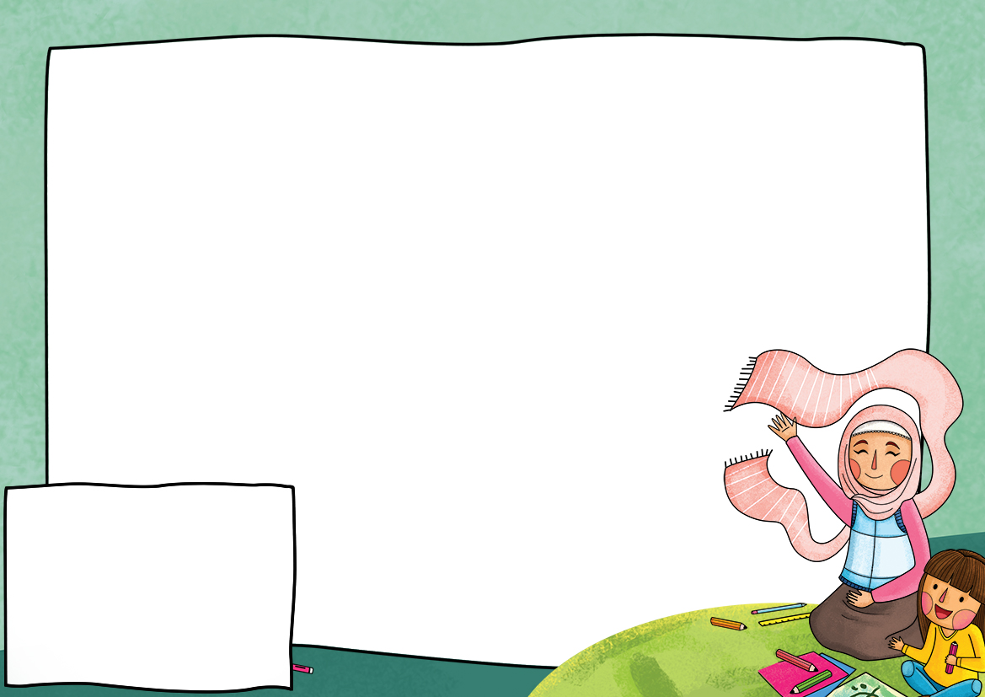
أكمل ما يأتي وفق النموذج :
فعلٌ ماضٍ مبنيٌ على الفتحة
فعلٌ ماضٍ مبنيٌ على الفتحة
فعلٌ ماضٍ مبنيٌ على الفتحة
اتخذَ :
بذرَ :
كتبَ :

Slide 6
أكونُ جملةً تشتملُ على فعلٍ ماضٍ مبني على الفتحة
ذهبَ الطفلُ إلى المدرسةِ
Notes:
عزيزي التلميذ : تعلمنا اليوم أن الفعل الماضي مبني على الفتحة
و لاتنسى أن تكتب جمل تحتوي على فعل ماضي

